Slide 1
КОЛЛЕКТИВНЫЙ СПОСОБ ОБУЧЕНИЯ
(Коллективная образовательная деятельность
на основе индивидуального подхода в ДОУ)
Подготовила: С.И. Валова, руководитель ГМО «Коллективная образовательная деятельность на основе индивидуального подхода», воспитатель МДОБУ «Детский
сад №14», высшая кв. категория
Минусинск, 2024

Slide 2




Авторы технологии коллективного способа обучения - В.К. Дьяченко, А.Г. Ривин
Ведущий принцип технологии:
«Каждый – цель, каждый – средство».
КОЛЛЕКТИВНЫЙ СПОСОБ ОБУЧЕНИЯ
здоровьесберегающая
технология
технология
гуманного обучения
интеллектуально развивающая технология
технология самообучения и самоуправления
технология обучения сотрудничеству, совместной творческой
деятельности
технология демократиче-ского способа обучения по способностям
Особенность:
коллективный способ обучения позволяет: во-первых, объединять различные технологии обучения; во-вторых, через взаимодействие и сотрудничество активно воздействовать на формирование познавательного интереса обучающихся.

Slide 3

Ключевые слова
КСО - коллективный способ обучения
МС - методика схематизации
ВПТ - методика взаимопередачи тем
ВП - взаимоподражание
ИИ из РО – извлечение информации из реальных объектов
ВТ - взаимотренаж
КПС – карусель парных станций
ПС – пара статическая
ПСС – пары сменного состава (динамические)
СГ – сводная группа
ИР – индивидуальная работа
ФПЦ – фронтально-парный цикл
ФПЗ – фронтально-парное занятие
ИП - индивидуальный план работы на день

Slide 4


Принципы технологии КОД
дидактические
специфические
• П. завершенности обучения;
• П. дифференциации;
• П. сотрудничества и взаимопомощи;
• П. разноуровневости;
• П. разнообразия заданий;
• П. педагогизации деятельности каждого
участника занятий;
• П. непрерывности и безотлагательности;
• наличие сменных пар обучающихся;
• взаимообучение;
• взаимоконтроль;
• взаимоуправление;

Slide 5
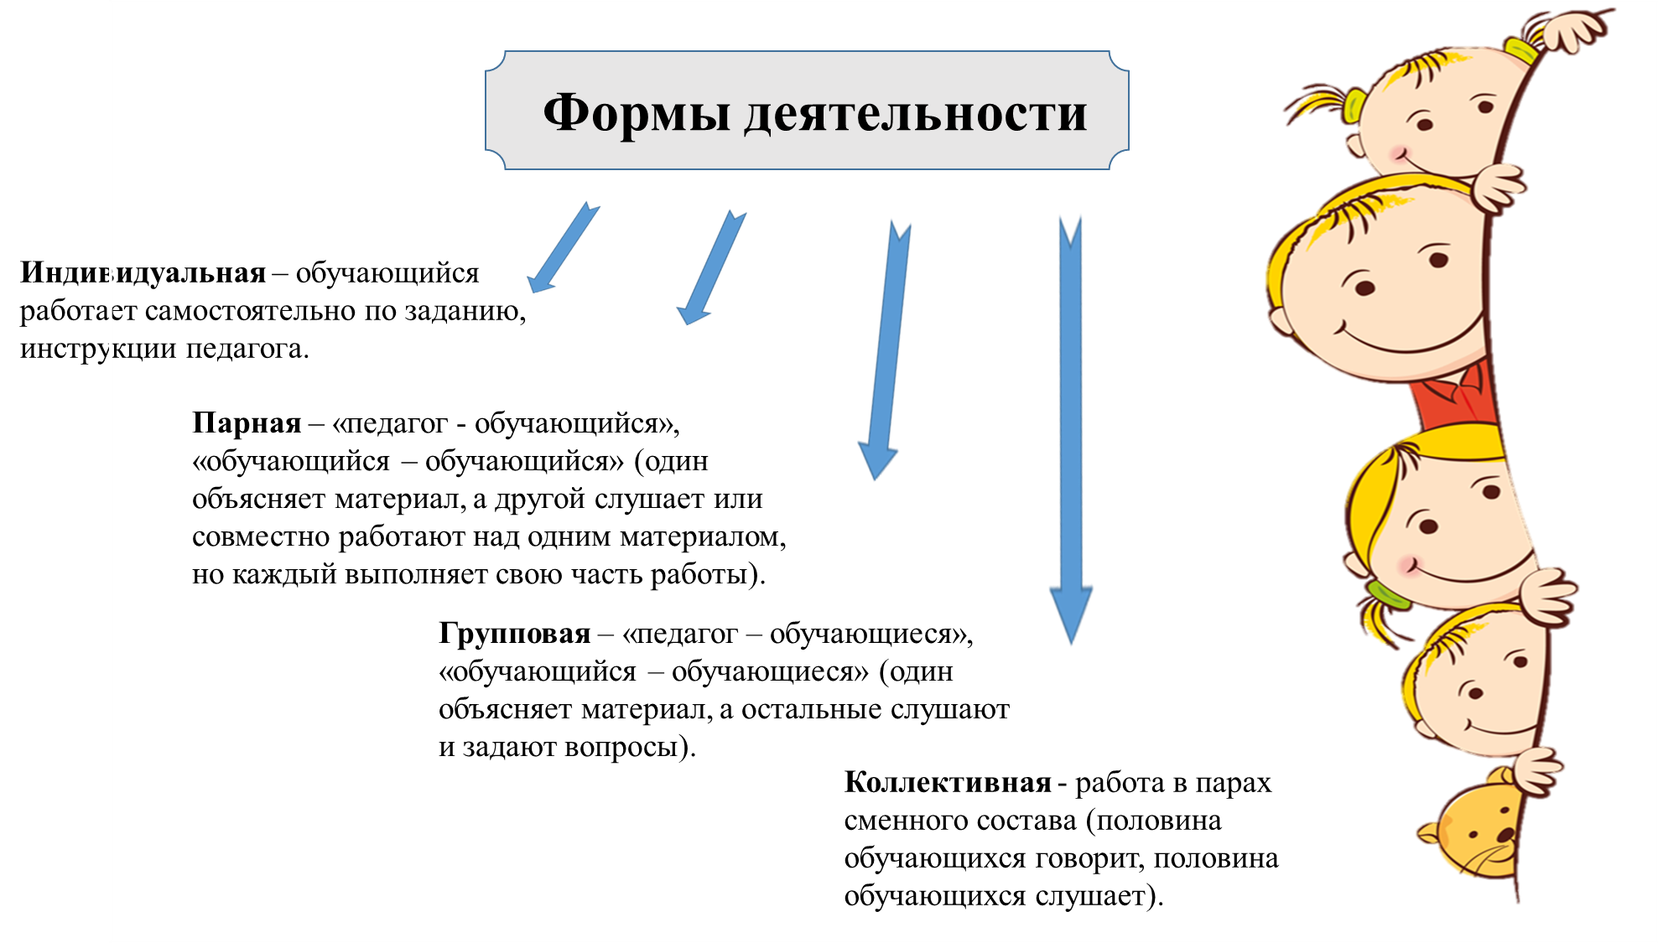

Slide 6
«Золотые правила» при организации парной работы:
Не принуждать, не высказывать, если кто-то не хочет работать в паре.
Лучше после выяснить причину отказа от работы.
10-15 минут совместной работы – это максимальное время. Если время
работы больше, то участники утомляются и эффективность снижается.
Не требовать абсолютной тишины, но следует бороться с выкрикиванием.
Не наказывать лишением работы в паре.
Необходимо договориться:
- как соглашаться, как возражать,
- когда споры необходимы, когда недопустимы,
- как помогать, как просить о помощи.

Slide 7
Опоры для проектирования и анализа
фронтально-парный цикл/занятие в ДОУ (4 этапа)
1. Вброс содержания
2. Запуск работы в паре
Учебный материал разделен на части (смысловые фрагменты).
Каждый фрагмент = смысловая целостность.
Новый материал с одновременно фиксируемыми опорами (схемы: знаки, символы, примеры).
Готовые схемы не используются. Схема рождается по ходу мысли.
Опорные схемы = содержание.
Педагог дает возможность задавать вопросы на понимание и поощряет эту инициативу обучающихся.
Задания соответствуют содержанию нового материала и возрасту обучающихся.
Задания подбираются по способу работы в паре.
Установка на работу: включенность в парную работу обучающихся и их позиционное разделение.
Объем задания для работы в парах соответствует данному смысловому материалу.

Slide 8
Опоры для проектирования и анализа
фронтально-парный цикл/занятие в ДОУ (4 этапа)
3. Отладка
4. Акцентирование
Педагог следит за общей включенностью в работу всех пар.
Способ деления на пары позволяет включиться каждому обучающемуся.
Педагог следит за работой по позициям, регулирует действия обучающихся при необходимости.
При необходимости корректировать содержание в паре, педагог это осуществляет, учитывая то, что при этом делали напарники.
Парная работа не оценивается!
Цель - подытожить содержание «вброса» и то, что обсуждалось в парах, а также итоги взаимодействия в парах.
Обсуждаются непонятные вопросы, относящиеся к содержанию «вбросов», установке на парную работу и работу в паре. Новые вопросы не обсуждаются.
Пока парная работа не отлажена хорошо, обязательно отмечаются трудности коммуникации. Педагог обращается к парам.
Возникшие вопросы у обучающихся, если на них не получается ответить сразу, уточняются после занятия.

Slide 9
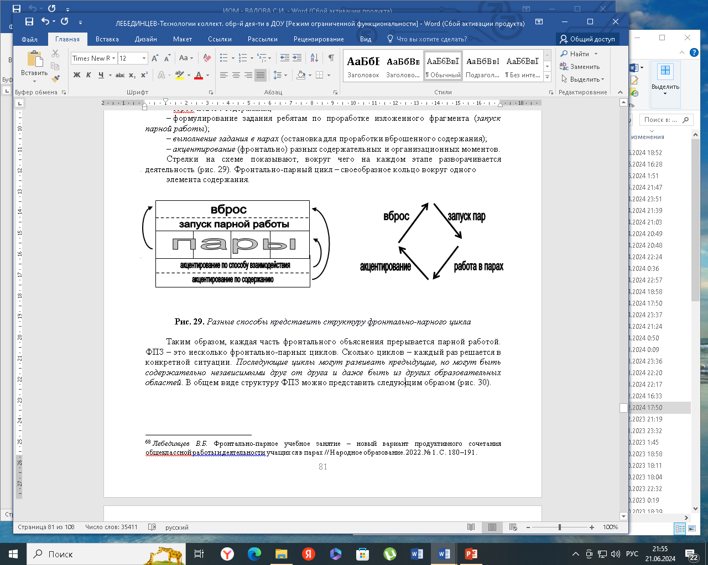
Опоры для проектирования и анализа
Структура фронтально-парного цикла/занятия (4 этапа)

Slide 10

Образовательные результаты
Обучающиеся умеют:
- планировать и фиксировать свою деятельность с помощью символических изображений, через блокнот «Мой день» (ИП – индивидуальный план), мнемотаблицу;
- знают назначение экрана выбора - для работы в центрах, для выбора деятельности, для отслеживания своей деятельности;
- применяют в свободной деятельности методики «схематизация», «взаимотренаж», «взаимообучение», «взаимопередача тем», парную работу;
- применяют способы организации деятельности - постоянные пары, пары сменного состава, микрогруппы;
- умеют задавать вопросы, аргументировать ответы;
- примеряют разные социальные роли: «педагог», ребенок-знаток, командир сводного отряда, наблюдатель за соблюдением правил;
- осуществляют взаимоконтроль и помощь сверстникам.

Slide 11
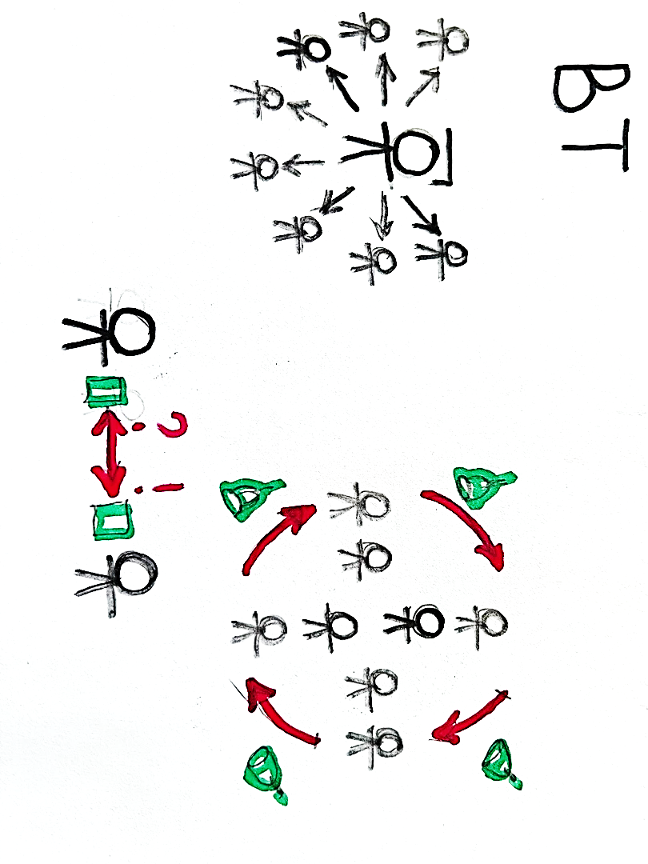
Карточки-схемы для педагогов по внедрению в работу с детьми некоторых методик по коллективной образовательной деятельности
Методика «Взаимотренаж (ВТ)»
Участники - 4, 8, 16.
В роли «учителя» выступает воспитатель или заранее обученный ребёнок, который озвучивает названия картинок.
Инструкция от педагога обучающимся к работе (как встаём; какой вопрос-ответ озвучиваем)
Время работы в паре - 1 минута, сигнал колокольчика к переходу внешнего круга.
Оборудование: наглядные картинки, карточки (например: цифр, букв).

Slide 12
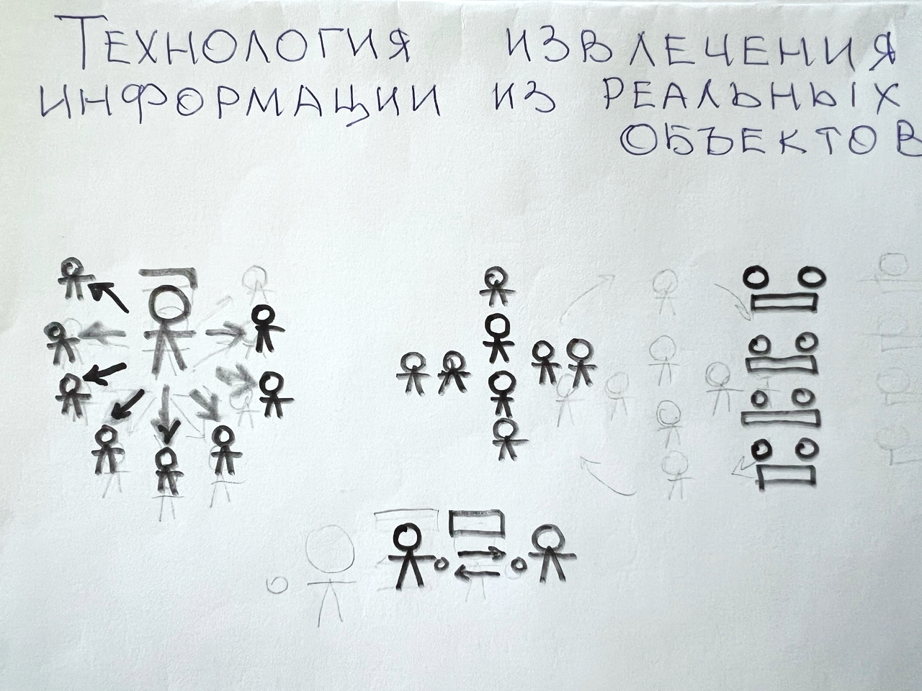
Карточки-схемы для педагогов по внедрению в работу с детьми некоторых методик по коллективной образовательной деятельности
Методика «Извлечение информации из реальных объектов»
Участники - 4, 8.
В роли «учителя» выступает воспитатель, он
знакомит обучающихся с объектом исследования и
обозначениями - значками в схеме.
В работе у пары схема одна на двоих, предмет –
у каждого.
Сначала один говорит - другой его слушает, потом
наоборот.
Можно работать как стоя, так и за столами.
Время работы в паре - 2 минуты, сигнал - обмен.
Оборудование: предметы (например: ветки и шишки; камни и листья, хвоинки и ветки хвойных деревьев, фрукты, овощи), схемы.

Slide 13
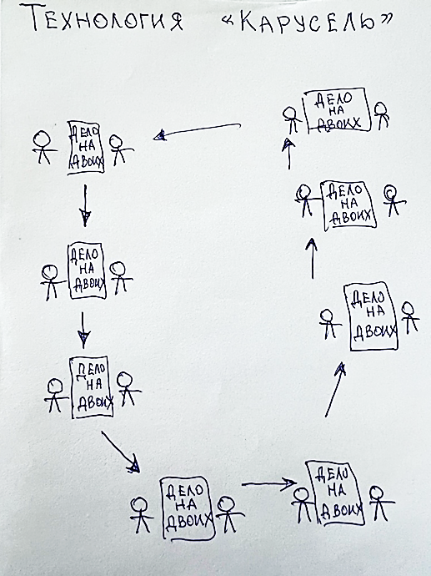
Карточки-схемы для педагогов по внедрению в работу с детьми некоторых методик по коллективной образовательной деятельности
Методика «Карусель парных станций»
Станции - по количеству пар участников (8 участников -4 станции; 16 участников - 8 станций).
Задание от педагога - объединиться в пары.
На каждой станции находится алгоритм выполнения задания, если не понятно - объяснения.
Правило в паре - договориться действовать сообща.
Время работы на станции - 2 минуты, сигнал –колокольчик - переход к следующей станции.
Оборудование: алгоритмы, карточки, схемы, картинки, счётный материал и т.д.

Slide 14
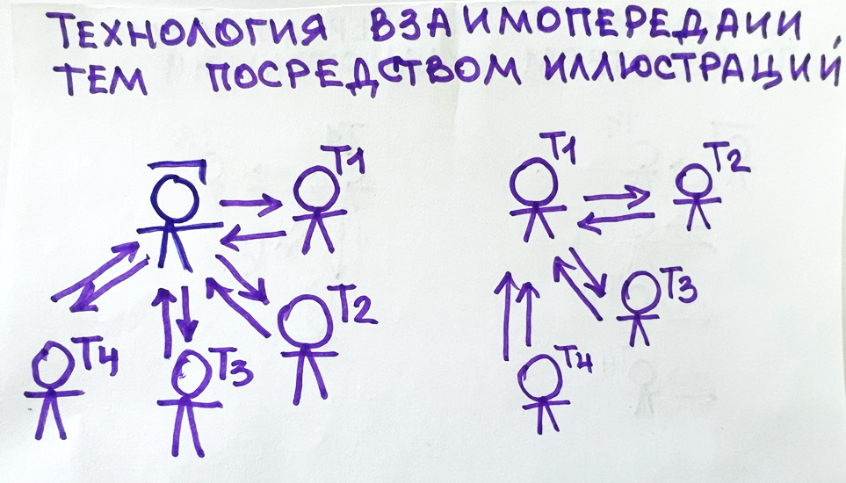
Карточки-схемы для педагогов по внедрению в работу с детьми некоторых методик по коллективной образовательной деятельности
Методика «Взаимопередача темы посредством иллюстраций»
Участники - 4.
Воспитатель в роли учителя обучает четырёх обучающихся, проверяет правильность изложенного.
Тема (Т) у каждого своя.
Затем обучающиеся становятся учителями, обучают и обучаются в своей четверке.
Оборудование: карты (заполненные подсказки) и пустые карты, на которых обучающийся работает, маленькие картинки по теме карты.
Пример карт: на классификацию (обувь, мебель, посуда); на сравнение (природа зимой и летом); на последовательность (солнечная система, строение растения) и др.

Slide 15
Полезные ссылки:
www.kco-kras.ru
http://kco-kras.ru/index.php/books/knigi_lebedincev/
http://kco-kras.ru/wp-content/uploads/2022/09/Frontalno-parnye-zanyatia-2022.pdf
http://kco-kras.ru/wp-content/uploads/2024/03/Становление-коллективного-способа-обучения-2023.pdf

